Slide 1
張恒豪 CHANG Heng-hao
准教授/ 学部長
国立台北大学社会学部
東アジアにおける障害者権利条約実施と市民社会
2016年2月20～21日、東京大学
台湾における障害者権利条約実施と市民社会

Slide 2
概要
台湾
  国連加盟国ではない
  国連障害者権利条約関連の活動からは除外
    エデン財団が権利条約の交渉プロセスに招待されたが、何の記録も詳細情報も残っていない。
台湾の障害者の一般的な状況
権利条約の批准プロセスにおける市民社会と障害者団体の関与
権利条約の前と後：主な変化と課題

Slide 3
台湾における障害者の一般的な状況
障害／障害者の代表的な定義
  福利衛生部より障害者手帳が発行される
  障害のレベルは４つ
医療及び福祉ベースからICF（国際生活機能分類）ベース
16 カテゴリー（医療モデルベース、2007年以前）
8 カテゴリー（ICF ベース、2010年以降)

Slide 4
現在のシステム 台湾式「ICF」定義
第5条 |  | 本法令における障害者とは、身体もしくは精神損傷の結果以下のような逸脱や損失があり、通常の生活動作と社会参加をすることが制限もしくは制約されている者のことを言う；そして、医療、ソーシャルワーク、特殊教育、雇用の専門家によって構成された委員会による評価とアセスメントの後、以下の機能不全カテゴリーのうちの１つを患っているとみなされ、障害者手帳を発行された者である。

Slide 5
障害者の人数
出典：福利衛生部, 2015年 第3四半期

Slide 6
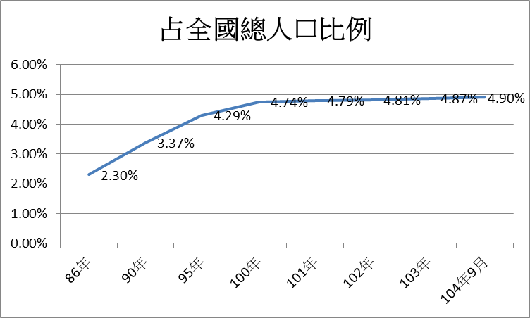
全人口に占める障害者の割合
(1997)
(2001)
(2006)
(2011)
(2012)
(2013)
(2014)
(2015 Sep)
全人口に占める障害者の割合は毎年増えている。
出典：衛生福利部, 2015年第3四半期

Slide 7
ICF （身体構造）
2014年9月現在 , 444,990 人が障害認定書を保持
主要グループ(35%)：Class 1, 156,554人 。神経系と精神機能の構造
20.38%
Class 8
表１ ICFベースの分類（身体構造）による 台湾における障害の種別と割合
Class 1: 神経系と精神機能の構造
Class 2: 目・耳および関連部位の構造と機能
Class 3: 音声と発話についての構造と機能
Class 4: 心血管系・免疫系・呼吸器系の構造と機能
Class 5: 消化器系・代謝系・内分泌系に関連した構造と機能
Class 6: 尿路性器系および生殖系に関連した構造と機能
Class 7: 神経筋骨格と運動に関連する構造と機能
Class 8: 皮膚および関連部位の構造と機能
35.07%
Class 2
0.18%
35.07%
0.18%
20.38%
5.44%
16.26%
6.57%
Class 1
Class 5
5.44%
1.19%
Class 6
6.57%
16.26%
1.19%
Class 4
0.82%
Class 7
Class 3
0.18%
0.82%

Slide 8
貧困

Slide 9
障害者の労働への参加: 15-64歳
 |  | 台湾 | アメリカ | オーストラリア | ＥＵ | ドイツ | フランス | イタリア | イギリス
全人口に占める障害者の割合(%) |  | 4.90 | 11.70 | 20 | 14 | 14.90 | 21 | 8.60 | 16.70
労働への参加(%) | 障害者 | 32 | 30.2 | 52.8 | 53.8 | 58.7 | 64.1 | 49.6 | 53.3
 | 全人口 | 66.5 | 76.2 | 82.5 | 74.1 | 77.1 | 72.4 | 64 | 81.9
失業率(%) | 障害者 | 11.5 | 13.9 | 9.4 | 12.1 | 12.2 | 12.3 | 8.1 | 10.6
 | 全人口 | 4 | 6 | 4.9 | 9.6 | 6.4 | 8.7 | 8 | 7.9
出典：
ＥＵ- Eurostatデータベース
(http://ec.europa.eu/eurostat/web/health/disability/data/database)
アメリカ- 人口動態調査
(http://www.bls.gov/news.release/disabl.toc.htm)
オーストラリア- オーストラリア統計局
(http://www.abs.gov.au)
労務部, 障害者労働参加調査報告, 2014年6月
ヨーロッパ(2011年), オーストラリア(2012年), アメリカ(2014年12月).
欧州のすべてのデータが15～64歳の間で計算されていたため、台湾と米国のデータも15～64歳の間に変換した。

Slide 10
教育
障害者（2011年8月 vs. 2014年6月)
障害者 （2014年6月） vs.全人口（2014年）
出典： 内務部、障害者の生活状況国勢調査報告, 2011年8月
労働部、障害者の労働参加調査、2014年6月
内務部、内務統計年鑑、2014年

Slide 11
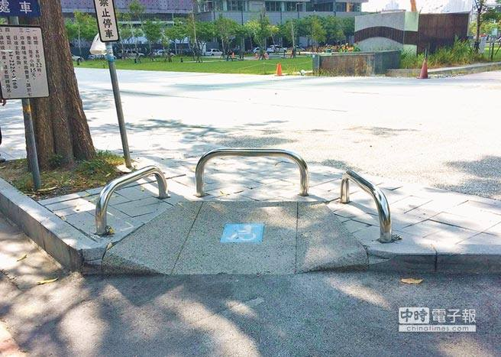
主な法律
障害者権利保護法
  1980年 障害者福祉法
  1997年 心身障害者保護法
  2007年に改名
  包括的な法律、しかし…

Slide 12
差別禁止に関する条項
第16条 |  | 障害者の尊厳、法的権利及び利害は尊重され保証されるべきである。障害者は教育、（試験）参加、雇用、居住地／住居、移住、医療ケアサービスへの権利及び利害において差別されてはならない。 公共の場もしくは施設／設備を運営する全ての者は、障害のみを理由にして、障害者が施設／設備を公平に使用及び権利を享受することを妨げてはならない。 公共の試験を受ける場合、すべての公共、民間団体、法人、学校、企業は、障害のある受験者のために、公平をもとに、障害者に試験の機会を保障するために複数の適切な支援を提供しなければならない。

Slide 13
法的枠組みへの批判
独立した監視の仕組みと救済手段の不足 (Liao, 2007)
差別禁止法？
  障害者は、教育、（試験）参加、雇用、居住地／住居、移住、医療ケアサービスの権利及び利害において差別されてはならない。
  「第16条」の実践と施行が不明確。
  合理的配慮の考えを組み込んでいない。
障害者の参加？
  障害者団体の声が不足

Slide 14
主な障害者組織
障害者同盟
  1990年設立
  前「障害者福祉団体同盟」
  障害NGO及びNPOの統括組織（70団体以上）
  障害者の権利擁護、障害政策に焦点
台湾知的障害者親の会 1992年設立
  地域の親の会や親が運営する事業所を含む、全国にわたる親の会の統括組織

Slide 15
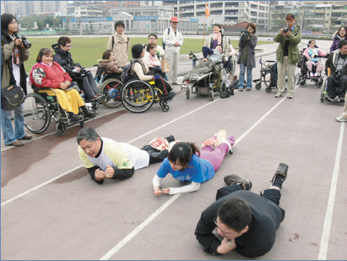
障害者団体
Access of all (行無礙)
  2004年設立
  アクセシビリティと障害文化
台北新活力自立生活協会
  2007年設立
  自立生活運動を台湾に紹介
  全国に展開
  自立生活の全国的な統括協会を運営

Slide 16
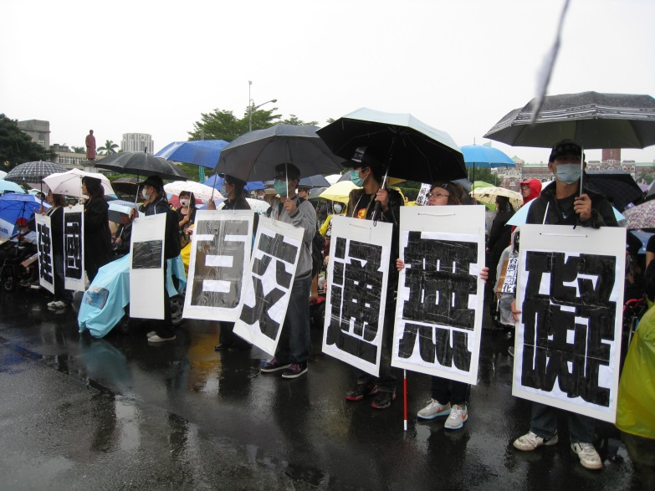
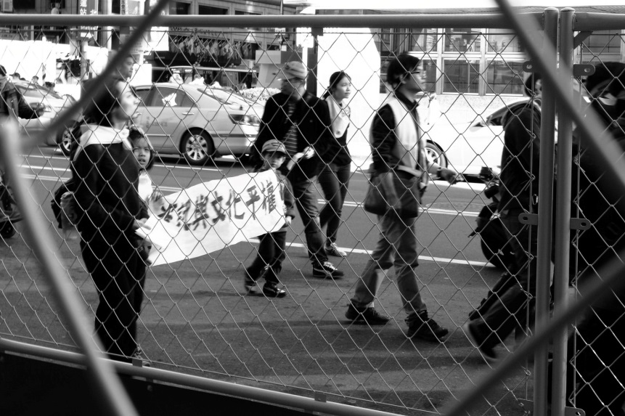
台湾障害者権利協会 （代表 グレース・チャン）
「千障害連盟」の何人かのメンバーが2013年台湾障害者権利協会を設立
障害種別を超えた活動

Slide 17
各段階における市民社会と障害者団体の関与
「批准」プロセス
  障害者同盟が2007年より障害者権利条約の批准を提唱
    いくつもの国際会議、ワークショップ
      以下についてのシャドーレポート
        市民的及び政治的権利に関する国際規約；経済的、社会的及び文化的権利に関する国際規約（2012年）
        女性差別撤廃条約（2014年）

Slide 18
  他のNGO
    台湾障害者権利協会
    人権条約 実施モニタリングウォッチ
      台湾人権協会
  障害のある議員 (楊玉欣)
2014年 障害者権利条約施行法
  第2条 条約にある障害者の権利に関する規定は国内法的地位をもつ。
  障害者権利条約施行法は2014年8月20日に馬英九総統によって公布され、12月3日に効力を発する。必要な法的手続きを完了させるために、 条約は承認のために行政院に送られ、次に審議のために立法府に送られる。

Slide 19
批准プロセス
政府の批准プロセスにおいて、皆さんの市民社会団体や障害者団体は政府との協議に参加したか？もしそうなら、どのように？
  障害者権利条約施行法に対して提言
  障害者権利条約を繁体字（台湾の公用語）に翻訳
  「人権の外部委託反対」に関して寄稿
報告プロセス
  …?

Slide 20
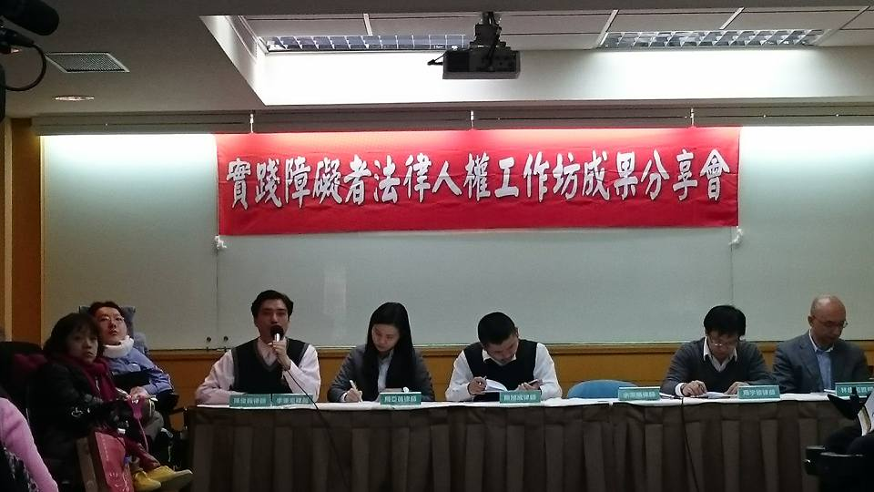
障害者権利条約の前と後: 主な変化と課題
権利条約のおかげで、どのような変化があったか？
  語るには時期尚早
  第8条法律扶助(障害者権利条約施行法)
  弁護士のワークショップ

Slide 21
法的扶助
第8条 |  | 条約及び関連する規則によって保護されている障害者の権利が侵害された、行使できない、もしくは苦労しないと行使できない場合、自らの権利を保護するために、訴えるか、苦情を申し立てるか、もしくは他の方法で請願を行う。中華民国が批准もしくは参加している他の国際条約及び関連する規則で保護されている権利が侵害された場合、同じ行為が適応される。 上述されている権利を障害者が行使するために弁護士を任命する場合、政府は法律に基づいて法的扶助を提供しなければならない。 法的扶助の処理業務は法的扶助財団もしくはその他の民間組織に委託しなければならない。 障害者の権利を保護するために、政府は司法関係者にトレーニングを行わなければならない。

Slide 22
その他の法的課題
進行中：
  公共交通のアクセシビリティ
  主な公共放送／教育において手話通訳者
  …

Slide 23
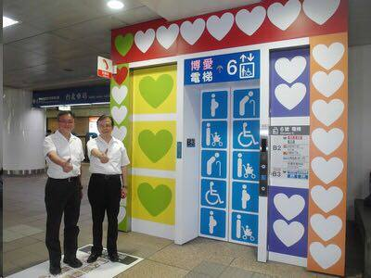
課題
慈善から人権へ？
個人主義 vs 家族主義
限られた資源、 公正な配分 ( 障害者の中で、都市 vs 農村)

Slide 24
法的枠組みでの課題
差別禁止法
  合理的配慮
後見人から支援付意思決定へ
様々な障害者の投票権

Slide 25
台湾で障害者権利条約を促進するにあたり、市民社会団体や障害者団体が直面する主な課題は何か？
誰が障害者を代表しているのか？
  市民社会団体
  障害者団体
障害種別を超えた対話と連携
農村地域において障害者団体が不足

Slide 26

権利条約のプロセスは、台湾の障害者権利運動にどのようなインパクトを与えたか？
障害者の自己権利擁護
  市民社会団体：専門家中心から自己権利擁護へ
  親の会が本人活動を支援（PAPID：台湾知的障害者親の会）
  障害者団体数の増加
他の市民社会団体とのつながり
  人権条約実施モニタリングウォッチ
  女性差別撤廃条約と女性市民団体

Slide 27

新しいNGOと新しい問題
  性の権利 (http://www.handjobtw.org/)
  わかりやすい表現（PAPID：台湾知的障害者親の会）
  台湾障害学生協会

Slide 28
台湾障害者権利協会（代表 グレース・チャン）
Q&A

